Slide 1


Slide 2


Slide 3
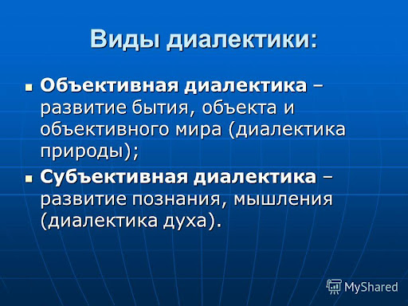

Slide 4
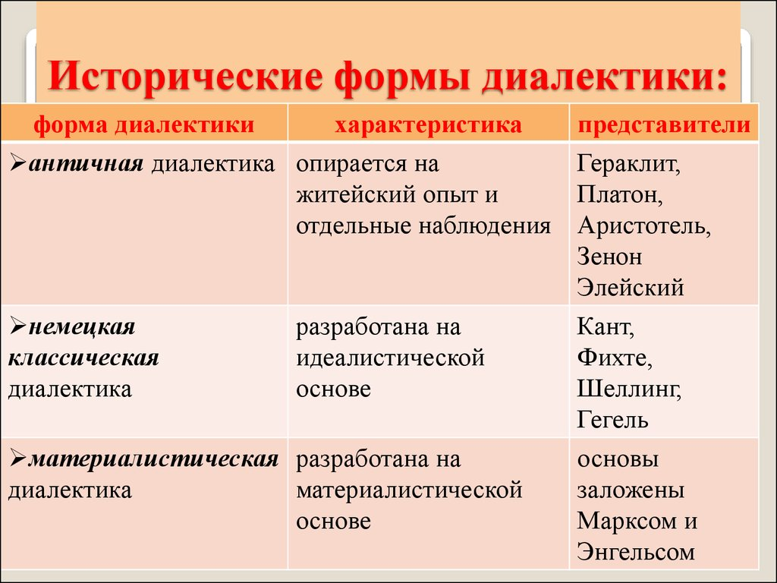

Slide 5
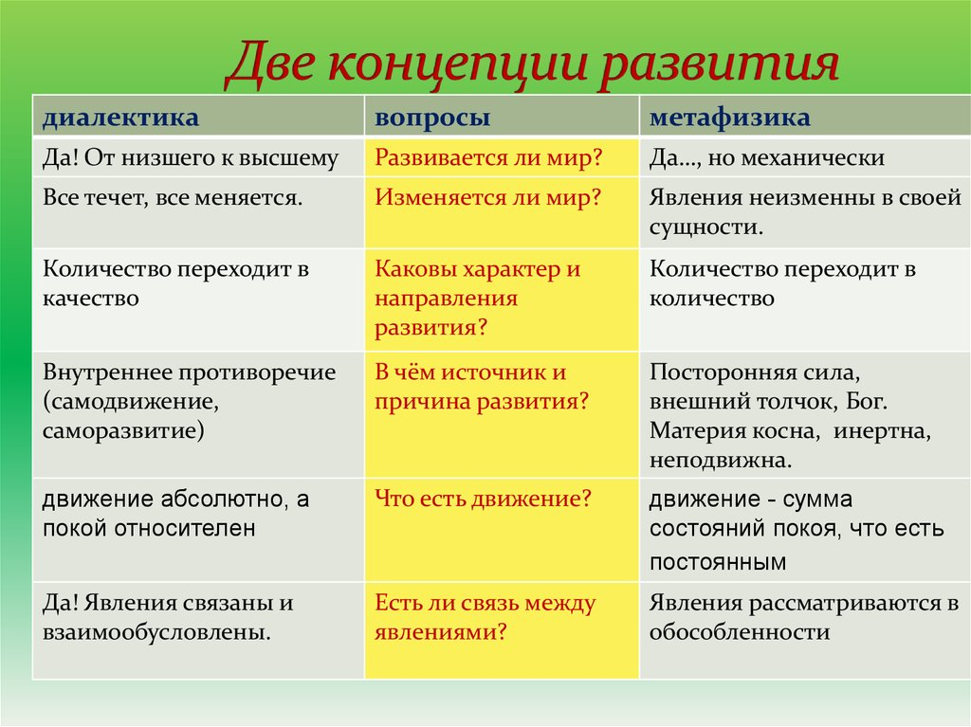

Slide 6
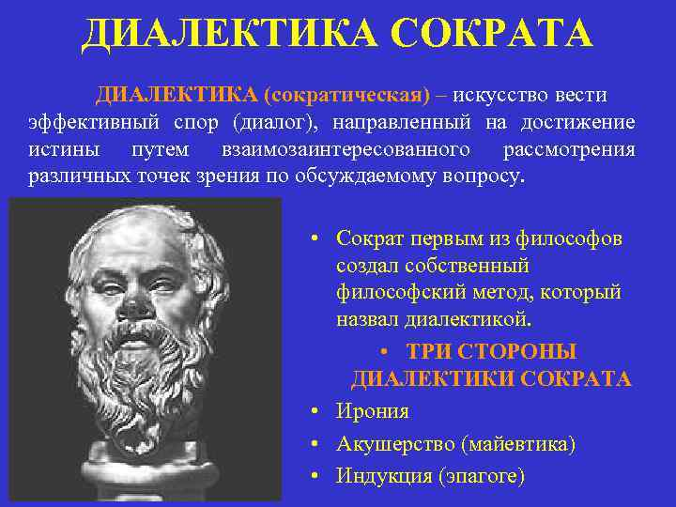

Slide 7
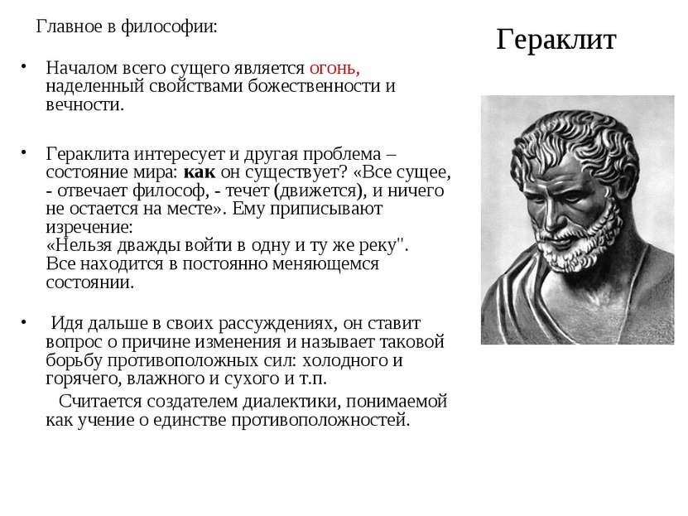

ДИАЛЕКТИКА ГЕРАКЛИТА

Slide 8
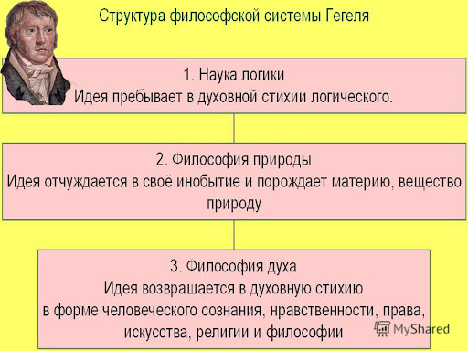
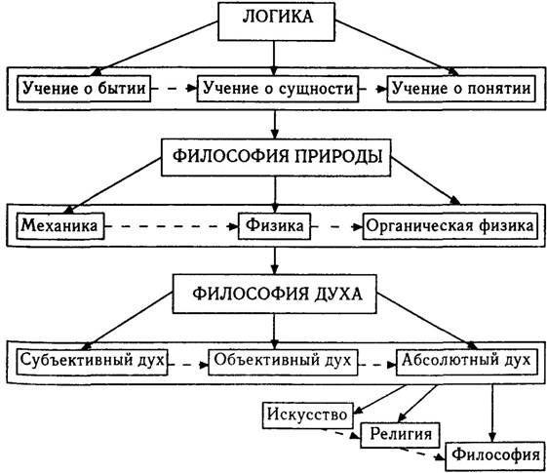
ИДЕАЛИСТИЧЕСКАЯ ДИАЛЕКТИКА ГЕГЕЛЯ
ФИЛОСОФСКАЯ СИСТЕМА ГЕГЕЛЯ

Slide 9
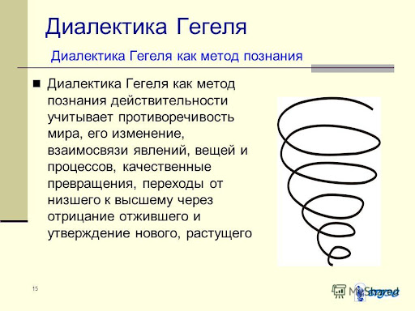
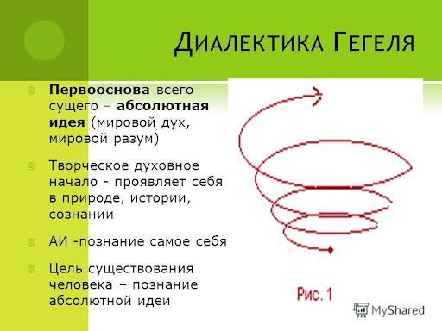
ДИАЛЕКТИКА ГЕГЕЛЯ КАК МЕТОД ПОЗНАНИЯ

Slide 10
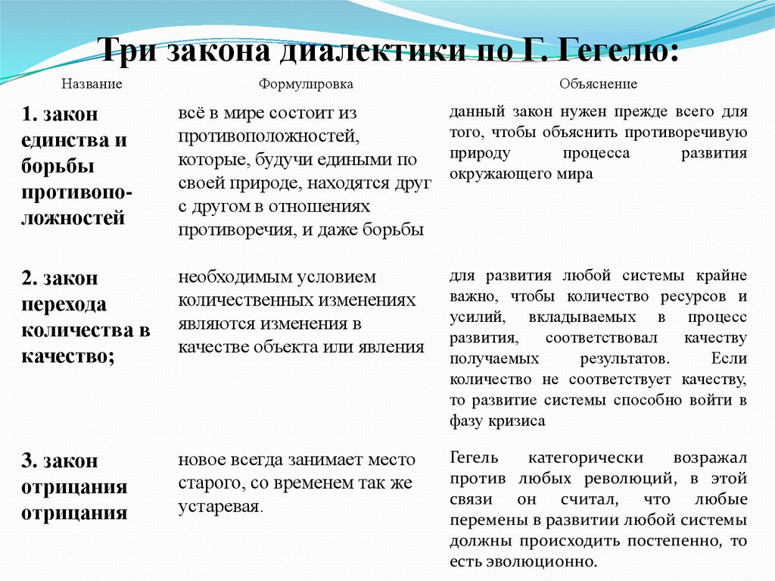

Slide 11
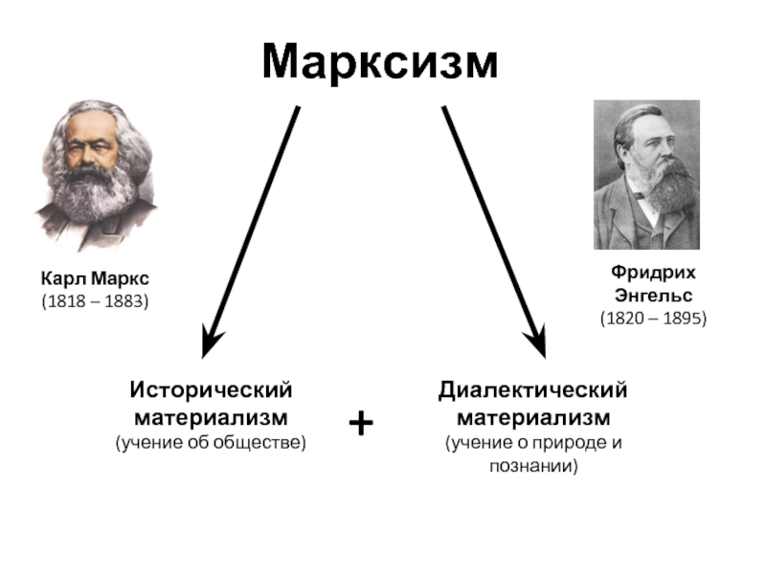
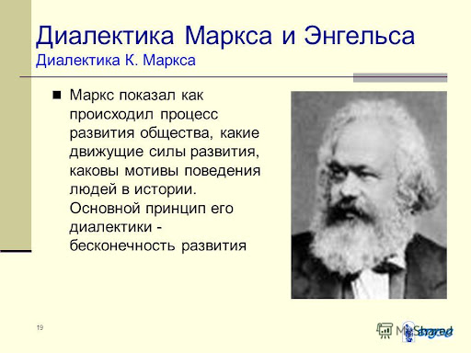
ДИАЛЕКТИЧЕСКИЙ МАТЕРИАЛИЗМ

Slide 12
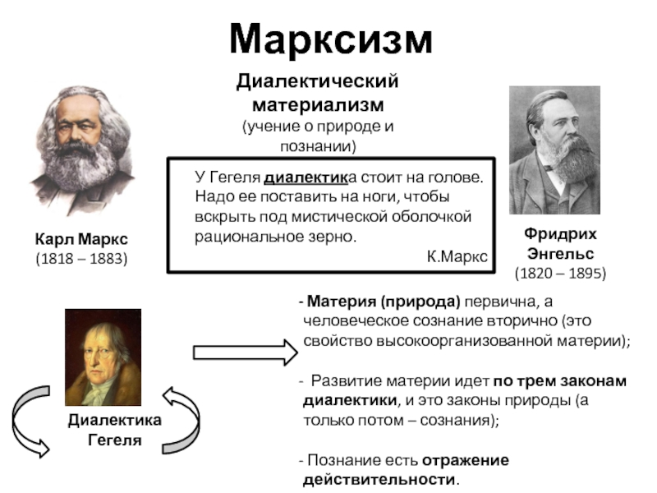

Slide 13
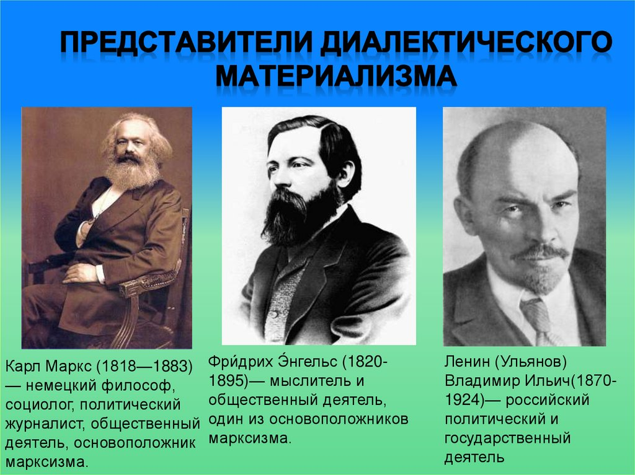

Slide 14
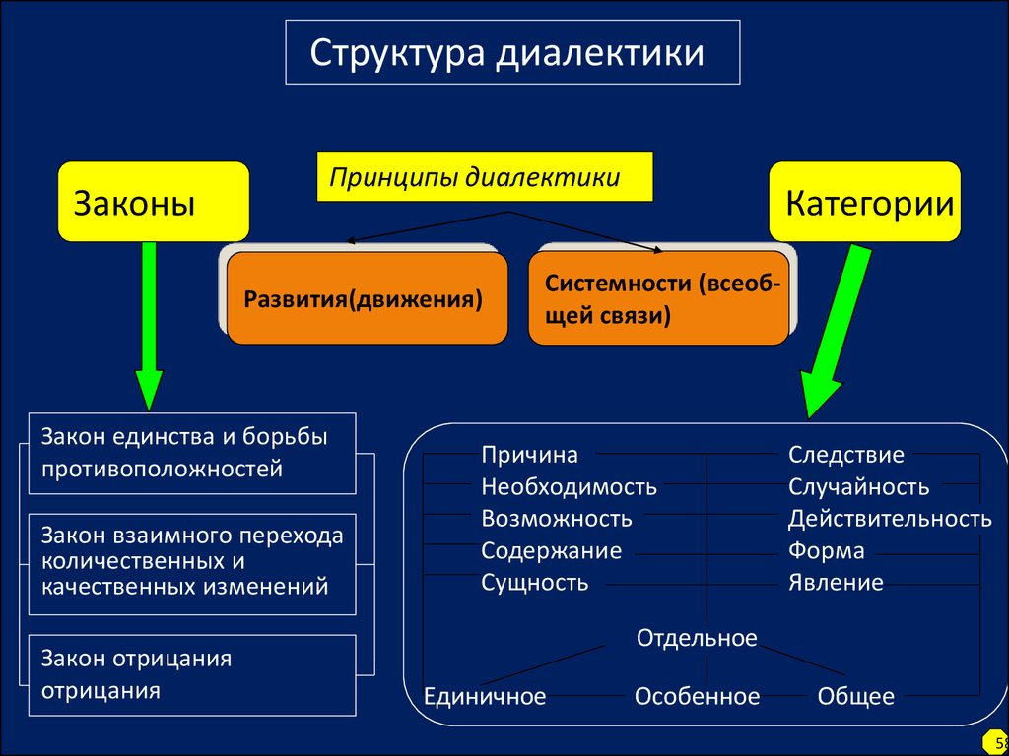

Slide 15
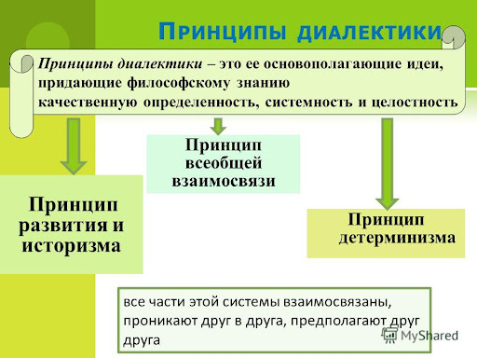

Slide 16
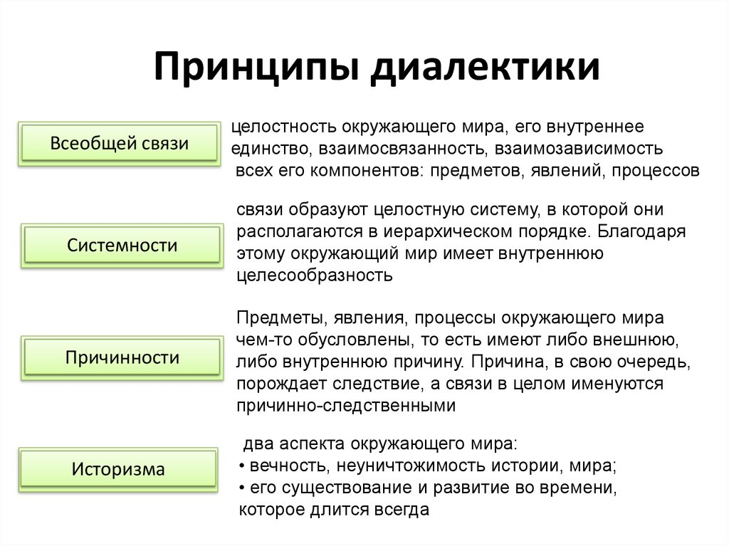

Slide 17
З А К О Н Ы Д И А Л Е К Т И К И
I Закон единства и борьбы противоположностей является первым и самым важным среди них. Он указывает на ИСТОЧНИК РАЗВИТИЯ.
II Закон перехода количественных изменений в качественные отвечает на вопрос о том, КАКОВ МЕХАНИЗМ РАЗВИТИЯ.
III Закон отрицания отрицания указывает НА НАПРАВЛЕННОСТЬ РАЗВИТИЯ.

Slide 18
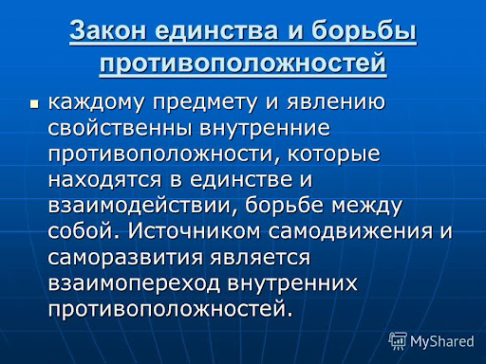

1й ЗАКОН ЕДИНСТВА БОРЬБЫ И ПРОТИВОПОЛОЖНОСТЕЙ

Slide 19
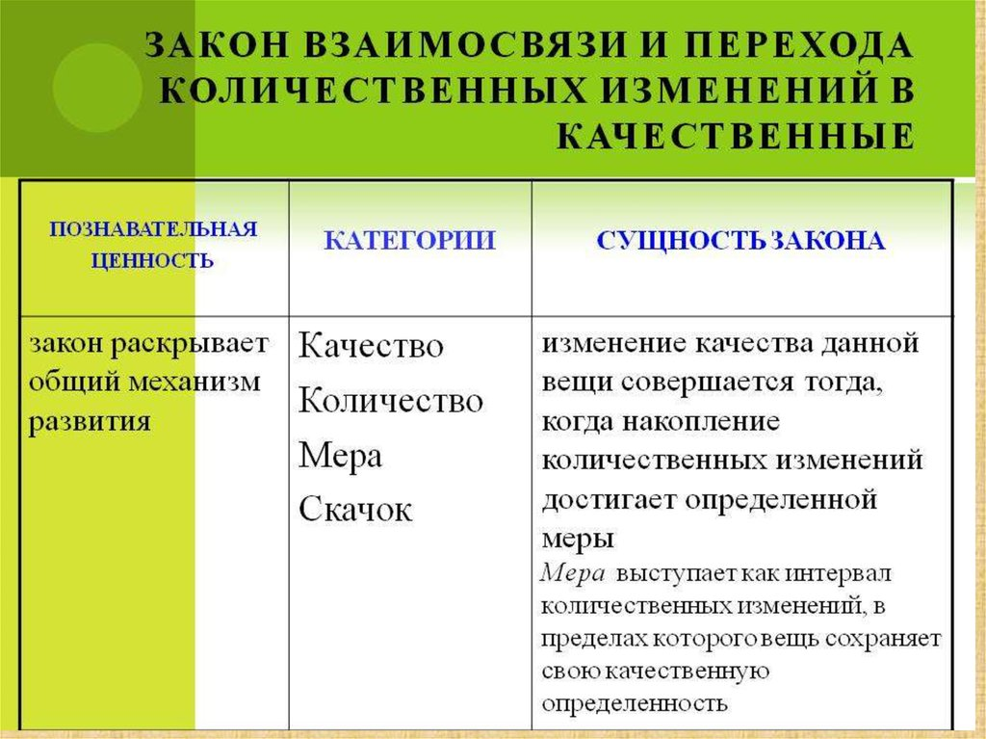
2й ЗАКОН ВЗАИМНОГО ПЕРЕХОДА КОЛИЧЕСТВЕННЫХ ИЗМЕНЕНИЙ В КАЧЕСТВЕННЫЕ

Slide 20
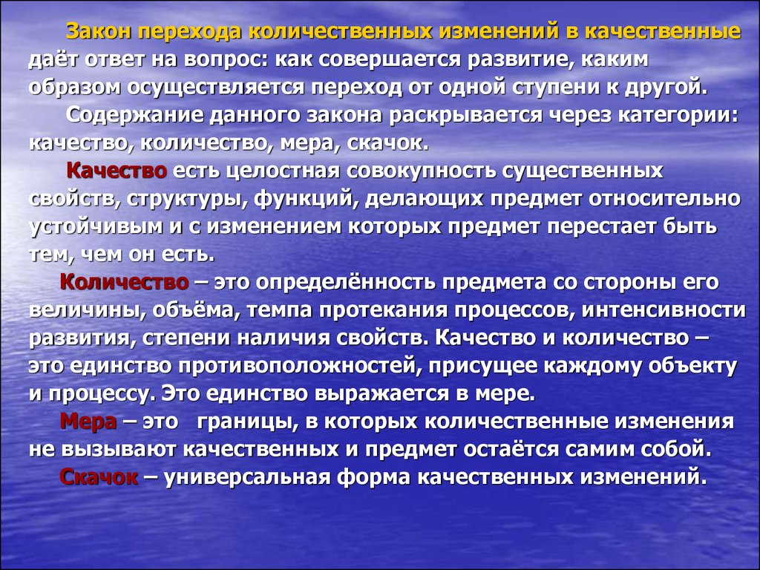

Slide 21
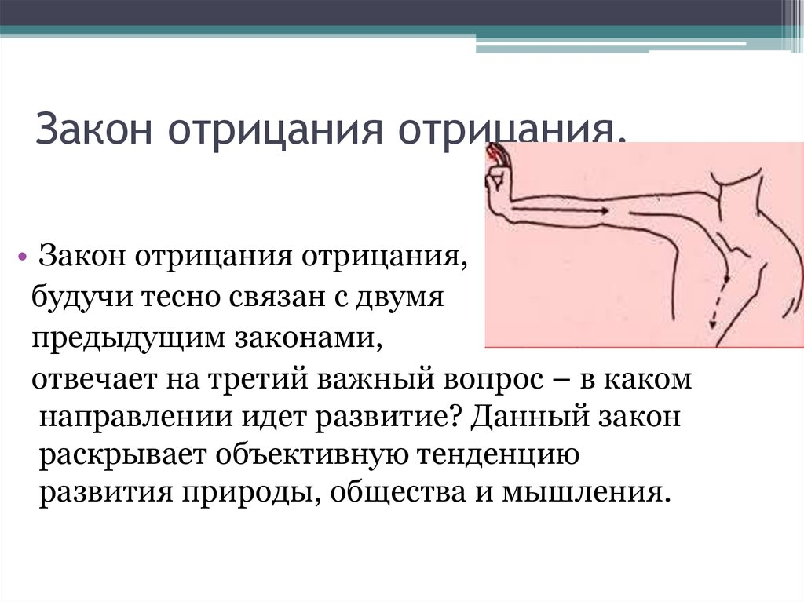
3й ЗАКОН ДИАЛЕКТИКИ

Slide 22

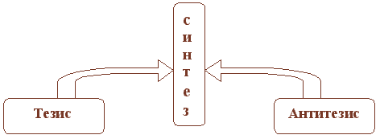
ДИАЛЕКТИЧЕСКАЯ ТРИАДА

Slide 23

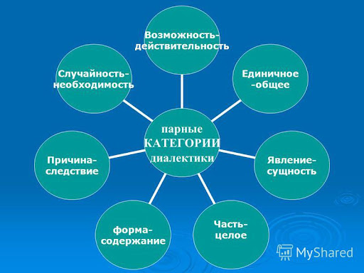
КАТЕГОРИИ ДИАЛЕКТИКИ

Slide 24
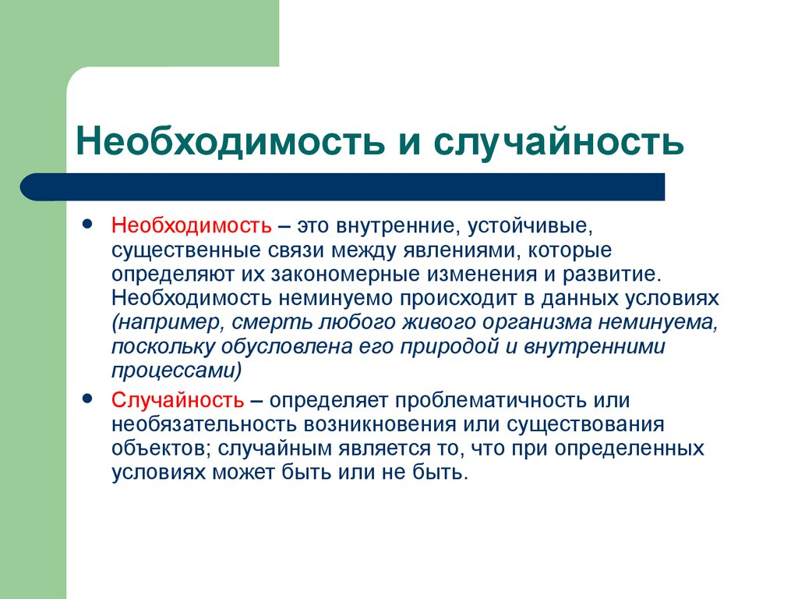
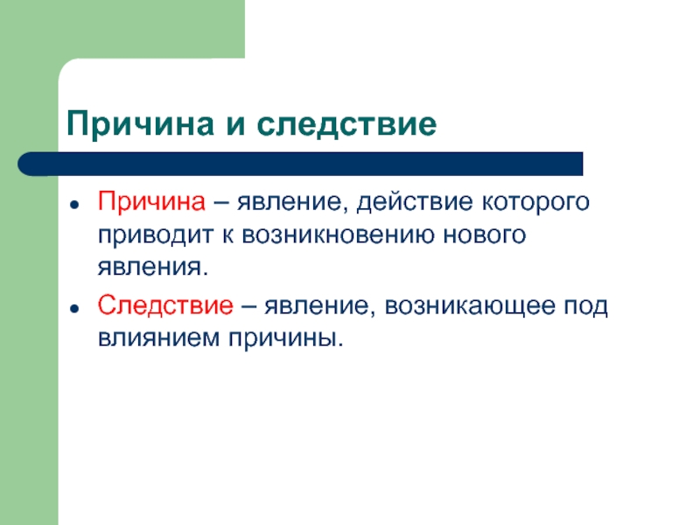
КАТЕГОРИИ ДИАЛЕКТИКИ

Slide 25

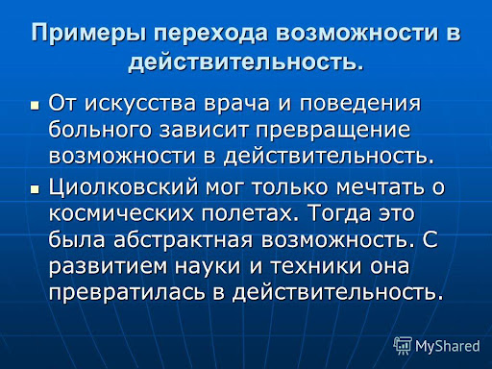
КАТЕГОРИИ ДИАЛЕКТИКИ

Slide 26
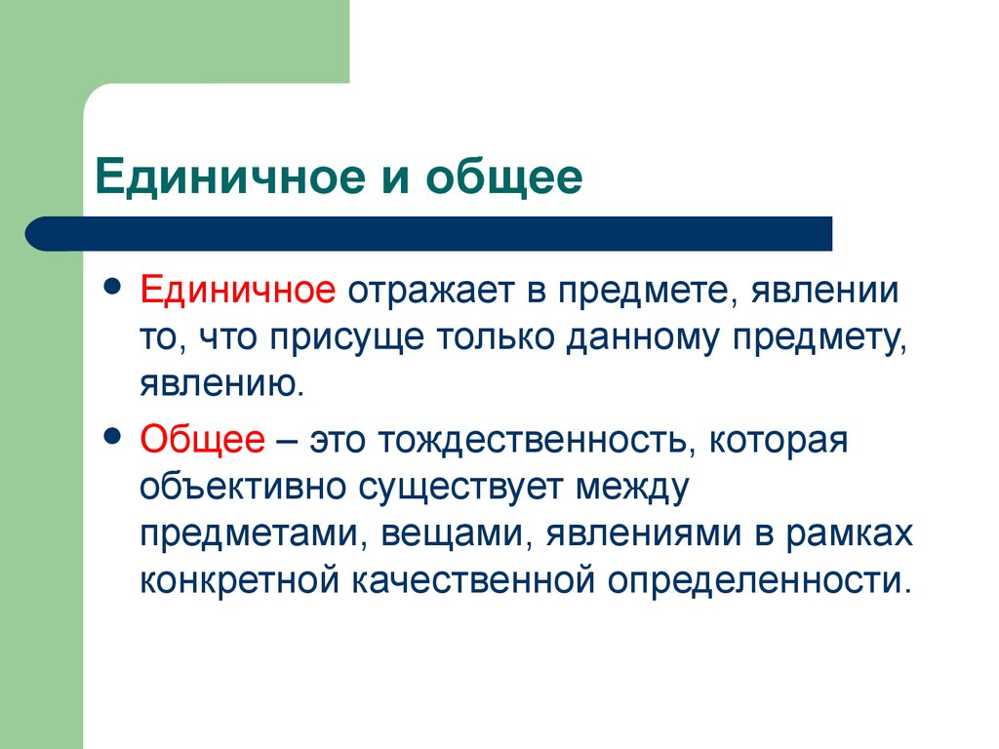
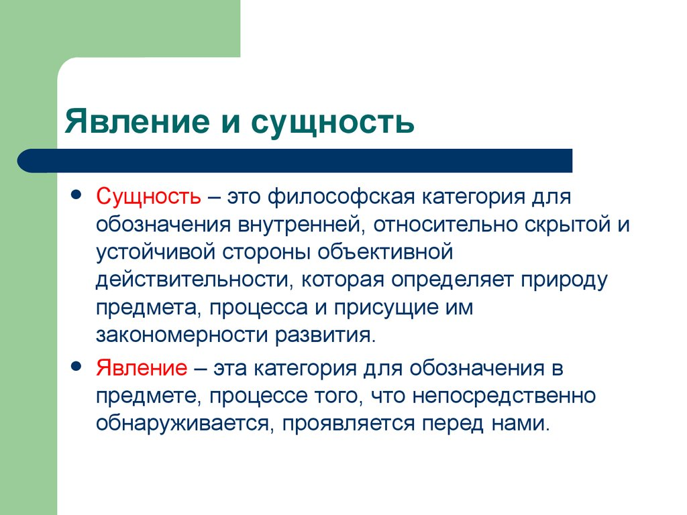
КАТЕГОРИИ ДИАЛЕКТИКИ

Slide 27
АЛЬТЕРНАТИВЫ ДИАЛЕКТИКИ
РЕЛЯТИВИЗМ (лат. relativus — относительный) — философская концепция, утверждающая относительность, условность и субъективность человеческого познания. Признавая относительность знаний, релятивизм отрицает объективность познания, считает, что в наших знаниях не отражается объективный мир.
ДОГМАТИЗМ - одностороннее, закостеневшее мышление, оперирующее догмами (положениями, которые принимаются на веру за абсолютную истину). Догматическое мышление не способно к развитию, к восприятию новизны и имеет абстрактный, оторванный от реальной жизни характер.
СОФИСТИКА — сознательное применение в споре или в доказательствах неправильных доводов, так называемых софизмов, т. е. всякого рода уловок, замаскированных внешней, формальной правильностью.
ЭКЛЕКТИЗМ (от греч. εκλέγω «избираю») — направление в философии, старающееся построить систему путём сочетания различных, признаваемых истинными, положений, заимствованных из разнообразных философских систем.

Slide 28
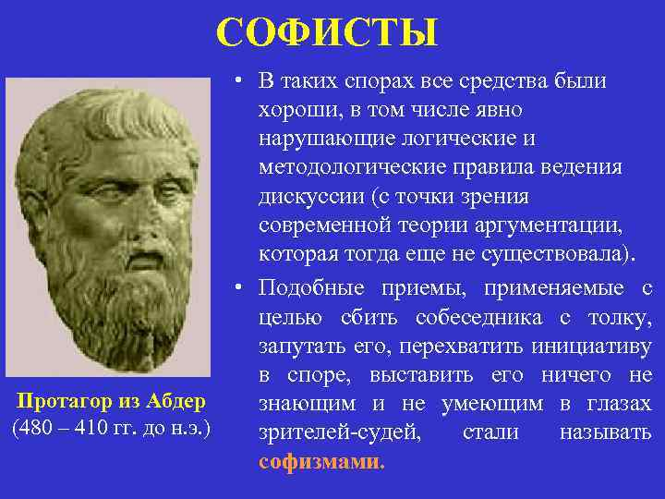

Slide 29
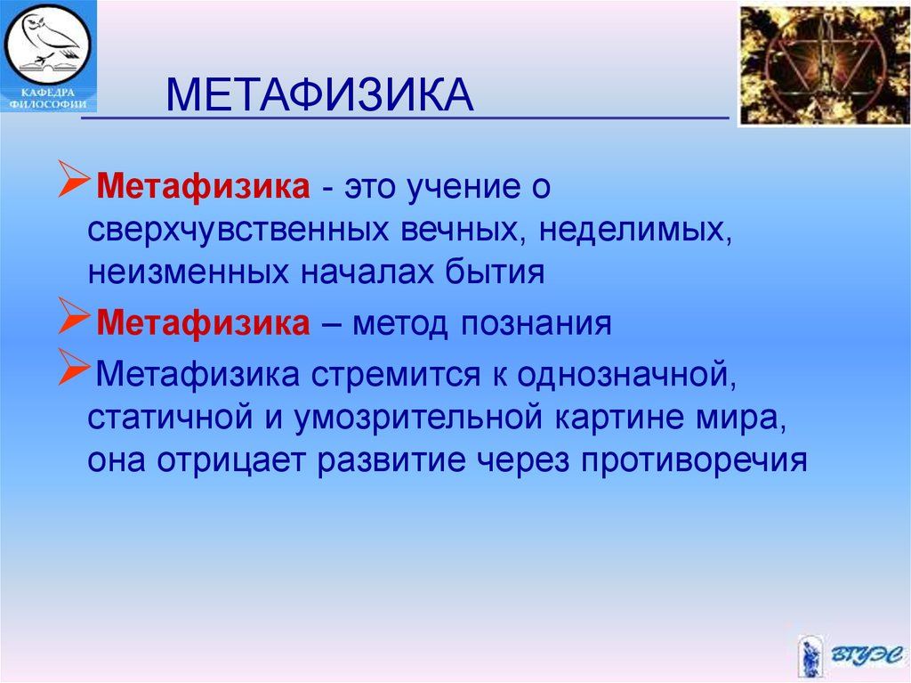

Slide 30
